Slide 1
生鲜食品新零售的反人文性
白光利
2018.12.20

Slide 2
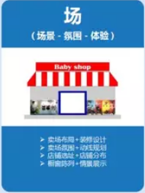
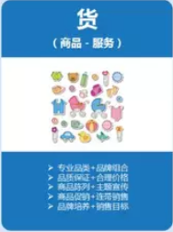
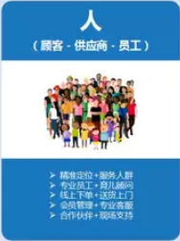
一、新零售是零售要素的重新排列组合
位置
商品
客户
Push
Pull

Slide 3
为什么今天可以把人排在了第一位？
Push SCM to Pull SCM：喊了很多年，依然是围绕着商品或产品而展开
是技术的发展，使得可以对人的行为学和心理学可以得以批量化分析
你是不是对技术的发展感到很牛逼，其实，可悲才刚刚开始！

Slide 4
二、新技术、新工具的异化
AI/IR
I‘m not experiencing new technology！
Iot/RFID
工具异化最大的可悲就在于“人的物化”
从你刚刚进门开始，你和火锅店墙上贴的那张牛的部位图介绍没有什么区别！
Nsp/ IT（虹膜）
BD
Alipay/Tenpay

Slide 5
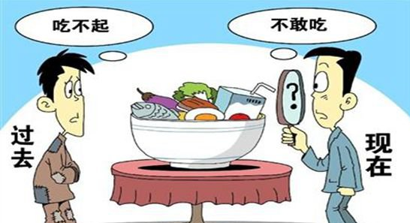

三、生鲜食品新零售的基础

Slide 6
莫让标签门毁了生鲜新零售！
生鲜电商为什么没有做的大的？
生鲜电商为什么没有长久的，除了我买网？
生鲜电商为什么没有盈利的？
看不见摸不着
品质的非持续性
宣传与实际的落差性
生鲜新零售为什么这么火？
生鲜新零售为什么能招揽这么多人？
生鲜新零售盈利有那么难吗？
看得见摸得着
品质的可感觉可挑选性
现实不错在落差，更多的是购物感受

Slide 7
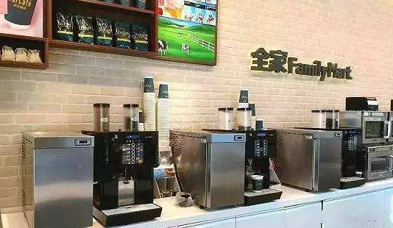
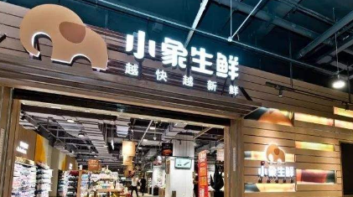
四、零售食品化与生鲜食品零售化的异同
便捷
增量
轻食化
服务
运营
规模化

Slide 8
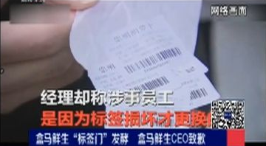
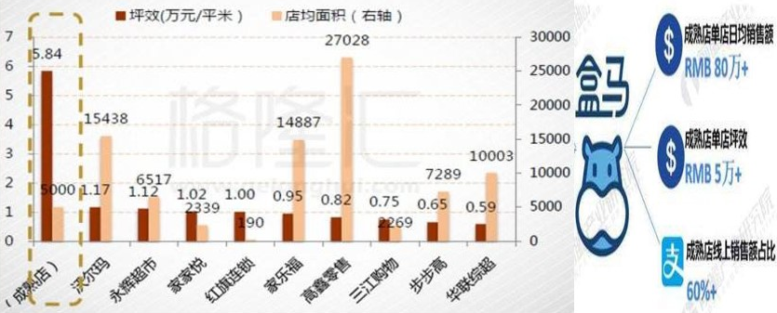
五、生鲜食品新零售的核心
信任
效率

Slide 9
六、生鲜食品新零售的本质
信任
效率
供应链强控
种子
种植
药检
采摘
初选
预冷
方便
价格
品质
外观
感觉
安全
精选
分级
打蜡
包装
专储
生产
基地
配送中心
零售
市场
冷运
冷配

Slide 10
七、人文性：请不要用你理解的我去揣测我的下一步
我只是来打酱油的
不是进来虹膜体检
也不是来体会机器人的
更不是想像牛一样被人分割研究的！
请把人当人看
人生的意义在于不确定性

Slide 11
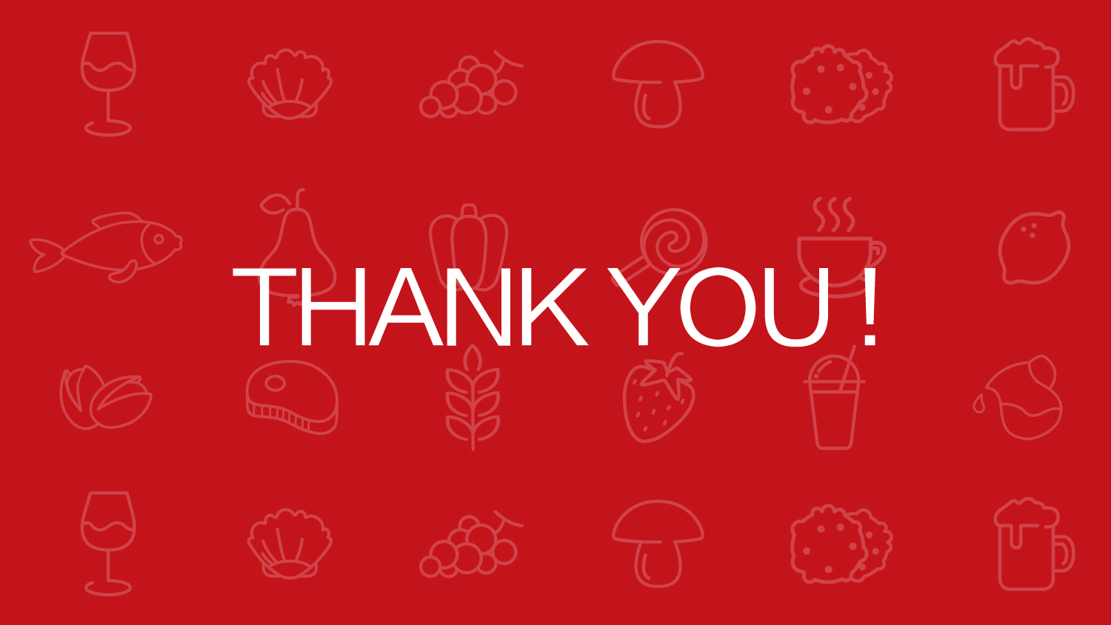
感谢各位！
希望所讲的内容对大家有所帮助，
感谢您对我的宽恕！

